Slide 1
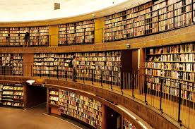
আজকের ক্লাসে সবাইকে স্বাগতম

Slide 2
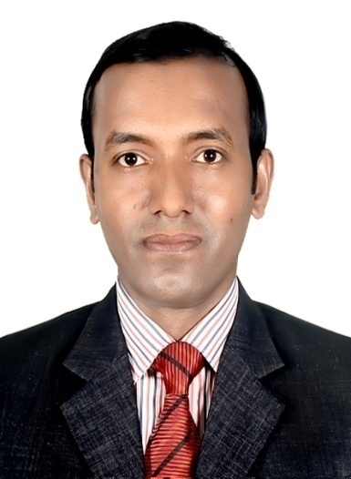
উপস্থাপনায়
মোঃ সাখাওয়াত হোসেন
(বি এ ,অনার্স (১০ম স্থান), এম এ, জগন্নাথ বিশ্ববিদ্যালয়)
প্রভাষক
ইসলামের ইতিহাস ও সংস্কৃতি বিভাগ,
আগানগর ডিগ্রি কলেজ,
বরুড়া, কুমিল্লা।
মোবাইলঃ ০১৯১৩৭৫৬৮৬৬
Email: shakhawat661983@gmail.com

Slide 3
শ্রেণিঃ একাদশ
বিষয়ঃ ইসলামের ইতিহাস ও সংস্কৃতি প্রথম পত্র
অধ্যায়ঃ পঞ্চম
(আব্বাসি খিলাফত)
পাঠ্যাংশঃ খলিফা আল মামুন
১৭ নভেম্বর ২০২০
সময়ঃ ১ ঘন্টা

Slide 4
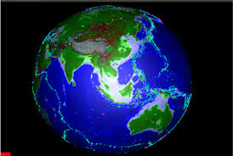
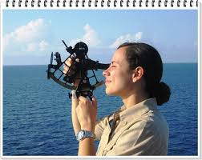
শিক্ষার্থী বন্ধুরা নিচের কিসের ছবি দেখতে পাচ্ছ?
পৃথিবীর মানচিত্র
দূরবীক্ষপণ যন্ত্র

Slide 5
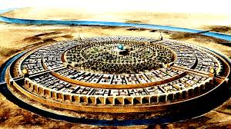
প্রিয় শিক্ষার্থীরা নিচের ছবিটি লক্ষ্য কর:
বায়তুল হিকমাহ

Slide 6
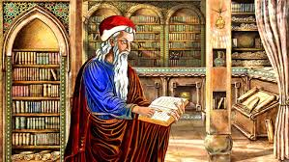
আজকের পাঠ শিরোনাম: জ্ঞান-বিজ্ঞানে খলিফা আল মামুনের অবদান

Slide 7
শিখনফল
এই পাঠ শেষে শিক্ষার্থীরা ---
১. খলিফা আল মামুনের পরিচয় বলতে পারবে;
২. বায়তুল হিকমাহ কী ব্যাখ্যা করতে পারবে;
৩. জ্ঞান-বিজ্ঞানে খলিফা আল মামুনের অবদান বর্ণনা করতে পারবে।

Slide 8
খলিফা আল মামুনের পরিচয়
পিতাঃ হারুন-অর-রশিদ
মাতাঃ মারাজিল
সিংহাসনে আরোহণঃ ৮১৩
জন্মঃ ৭৮৬
মৃত্যঃ ৮৩৩

Slide 9
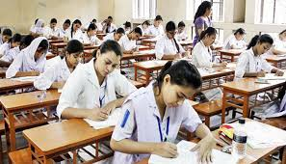
একক কাজ
খলিফা আল মামুনের পরিচয় লিখ।

Slide 10
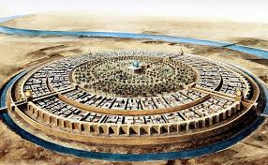
শিক্ষার্থীবৃন্দ নিচের ছবিটি লক্ষ্য কর:
বায়তুল হিকমাহ (জ্ঞানগৃহ)

Slide 11
বায়তুল হিকমাহর বিভাগসমূহ
গ্রন্থাগার
শিক্ষায়তন
অনুবাদ বিভাগ

Slide 12
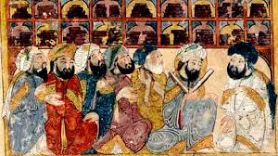
শিক্ষার্থীরা নিচের ছবিগুলো লক্ষ্য কর:
গ্রন্থাগার
শিক্ষায়তন
অনুবাদ বিভাগ
বায়তুল হিকমাহ
আব্বাসীয় খলিফা আল-মামুনের প্রতিষ্ঠিত একটি শিক্ষাপ্রতিষ্ঠান বা জ্ঞানগৃহ হলো বায়তুল হিকমাহ। বায়তুল হিকমাহ শব্দের অর্থ জ্ঞানগৃহ। খলিফা আল-মামুন ৮৩০ খ্রিষ্টাব্দে বাগদাদে এটি নির্মাণ করেন। এটি গ্রন্থাগার, শিক্ষায়তন ও অনুবাদ বিভাগ- এ তিনভাগে বিভক্ত ছিল।

Slide 13
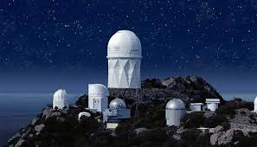
প্রিয় শিক্ষার্থীরা নিচের ছবিটি লক্ষ্য কর:
মানমন্দির (শামসিয়ায় অবস্থিত)
মানমন্দির চন্দ্র, সূর্যগ্রহণ, ধুমকেতু- এক কথায় সৌরজগৎ বিষয়ক গবেষণামূলক প্রতিষ্ঠান।

Slide 14
জোড়ায় কাজ
বায়তুল হিকমাহ কী? ব্যাখ্যা কর।

Slide 15
সুপ্রিয় শিক্ষার্থী বন্ধুরা নিচের ছবিটি লক্ষ্য কর:
খলিফা আল-মামুনের শাসনকালে জ্যোতির্বিদ্যা চর্চায় এক নতুন দিগন্তের সূচনা হয়।

Slide 16
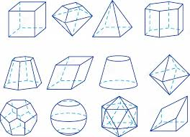
প্রিয় শিক্ষার্থীরা নিচের ছবিটি লক্ষ্য কর:
খলিফা আল মামুনের শাসনামলে গণিতশাস্ত্রের চরম উৎকর্ষ সাধিত হয়।

Slide 17
প্রিয় শিক্ষার্থীরা নিচের ছবিটি লক্ষ্য কর:
খলিফা আল মামুনের পৃষ্ঠপোষকতায় রসায়নশাস্ত্রেরও ব্যাপক সমৃদ্ধি সাধিত হয়েছিল।

Slide 18
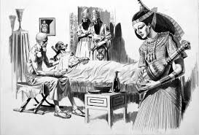
প্রিয় শিক্ষার্থীরা নিচের ছবিটি কি দেখতে পাচ্ছ?
খলিফা আল মামুন চিকিৎসা ব্যবস্থার ক্ষেত্রে গুরুত্বপূর্ণ ভূমিকা রাখেন।

Slide 19
শিক্ষার্থী বন্ধুরা নিচের ছবিটিতে কী দেখতে পাচ্ছ?
দূরবীক্ষপণ যন্ত্র
পৃথিবীর মানচিত্র
খলিফা আল-মামুন ১০০জন বিশেষজ্ঞের সহায়তায় পৃথিবীর সর্বপ্রথম মানচিত্র অঙ্কন করেন।

Slide 20
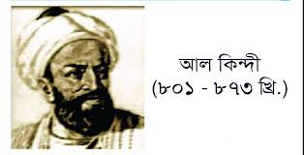
প্রিয় শিক্ষার্থীরা নিচের ছবিটি লক্ষ্য কর:
আল মামুনের শাসনামলে আরব জ্ঞানপিপাসুদের মধ্যে দর্শন ও অধিবিদ্যার ব্যাপক চর্চা হয়। দার্শনিক আল কিন্দি খলিফা মামুনের পৃষ্ঠপোষকতা লাভ করেন।

Slide 21
প্রিয় শিক্ষার্থীরা নিচের ছবিগুলো লক্ষ্য কর:
নির্ভুল হাদিস গ্রন্থ প্রণয়ন
সিহাহ সিত্তাহ বা ৬টি নির্ভুল হাদিস গ্রন্থ আব্বাসিয় যুগেই প্রণীত হয়েছিল। পারস্যবাসী ইমাম বুখারী খলিফা আল- মামুনের আমলে 'বুখারী শরীফ' প্রণয়ন করেন। ইমাম বুখারী ১৬ বছর ধরে বিভিন্ন দেশ ভ্রমণ করে ৬০ লক্ষ হাদিস সংগ্রহ করেন। এর ৭২৭৫টি হাদিসকে নির্ভুল বলে গ্রহণ করে তার গ্রন্থে সংকলন করেন।

Slide 22
প্রিয় শিক্ষার্থীরা নিচের ছবিগুলো লক্ষ্য কর:
কাগজের কারখানা স্থাপন করেন।
কাগজ ছাড়া জ্ঞান-বিজ্ঞান চর্চা অসম্ভব-এ উপলব্ধি থেকে খলিফা চীনাদের সাহায্যে বাগদাদে
নতুন নতুন কাগজের কারখানা স্থাপন করেন।

Slide 23
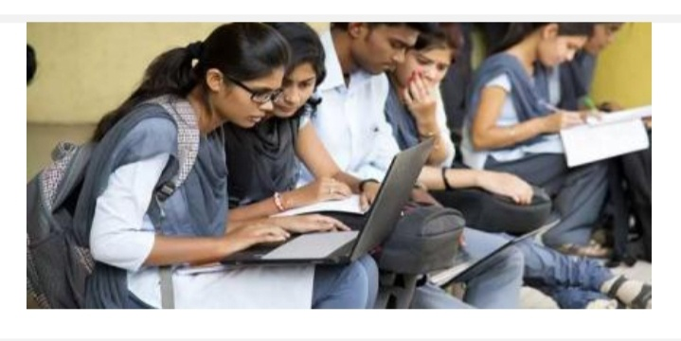
দলগত কাজ
জ্ঞান-বিজ্ঞানে খলিফা আল মামুনের অবদানগুলো লিখ।

Slide 24
মূল্যায়ন
১. খলিফা আল মামুন কত খ্রিস্টাব্দে জন্ম গ্রহণ করেন?
২. বায়তুল হিকমাহ শব্দের অর্থ কী?
৩. বায়তুল হিকমাহ কে প্রতিষ্ঠা করেন?
৪. সর্বপ্রথম পৃথিবীর মানচিত্র কোন খলিফার আমলে অঙ্কন করা হয়?
৫. মানমন্দির কোথায় অবস্থিত?

Slide 25
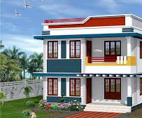
বাড়ির কাজ
শিক্ষা ও সংস্কৃতির বিকাশে খলিফা আল-মামুনের কৃতিত্বের একটি তালিকা তৈরি কর।

Slide 26
সবাইকে ধন্যবাদ

